Slide 1
О ДЕЯТЕЛЬНОСТИ
МЕТОДИЧЕСКОЙ СЛУЖБЫ
НУРЛАТСКОГО МУНИЦИПАЛЬНОГО РАЙОНА РЕСПУБЛИКИ ТАТАРСТАН в 2017/18 учебном году

Slide 2
Муниципальная модель методической службы
В основе модели муниципальной методической службы – трехкомпонентная структура:
Традиционная иерархическая структура
Сетевая многовекторная структура горизонтальных взаимосвязей между субъектами муниципальной методической службы
Разветвленная структура внешних по отношению к муниципальной образовательной системе связей

Slide 3

Методическая служба Нурлатского муниципального района
ТВОРЧЕСКИЕ
ГРУППЫ
ПОСТОЯННО ДЕЙСТВУЮЩИЕ СЕМИНАРЫ
10 РАЙОННЫХ МЕТОДИЧЕСКИХ ОБЪЕДИНЕНИЙ
МУНИЦИПАЛЬНЫЕ МЕТОДИЧЕСКИЕ ПЛОЩАДКИ
РЕСУРСНЫЕ
ЦЕНТРЫ
ПИЛОТНЫЕ ПЛОЩАДКИ
УЧРЕЖДЕНИЯ ДОПОЛНИТЕЛЬНОГО ПРОФЕССИОНАЛЬНОГО ОБРАЗОВАНИЯ, СОЦИАЛЬНЫЕ ПАРТНЕРЫ

Slide 4
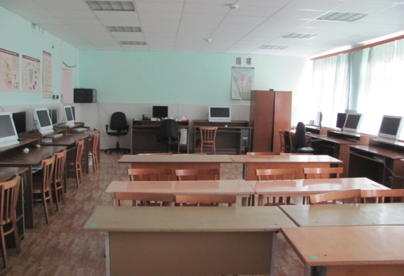
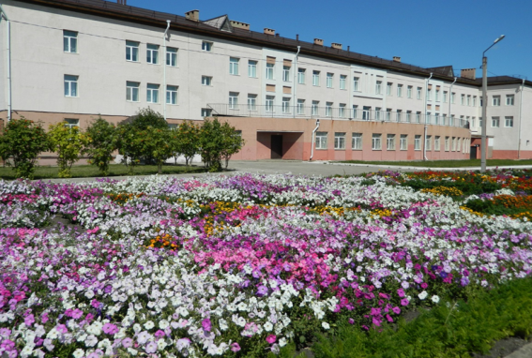
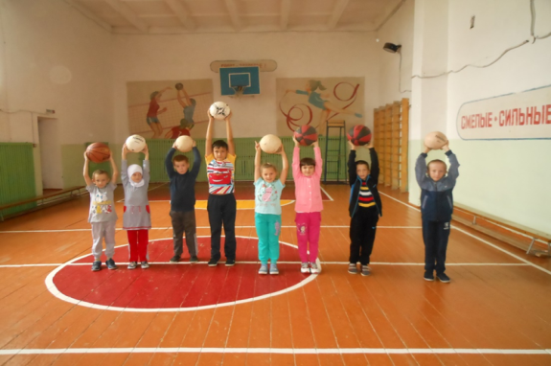
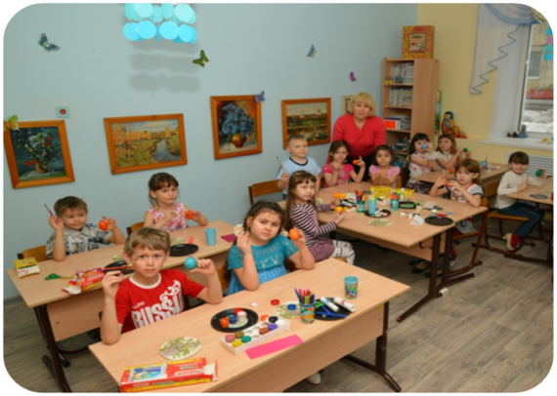
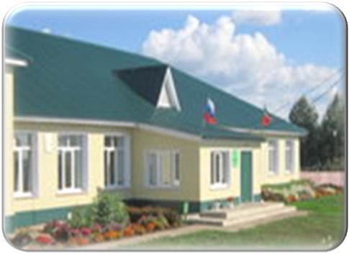

ММС НМР осуществляет методическое сопровождение
19 средних ОО
1 гимназия
8 основных ОО
29 дошкольных
ОО
5 начальных
ОО

Slide 5
Численность педагогических работников
Всего педагогических работников ОО – 702
Всего педагогических работников ОО работников ДОО -305
Всего педагогических работников
ДО – 99

Slide 6
Методическая
тема района 2017 - 2020 г.г.
Профессиональный рост педагогов –как ключевой фактор в реализации ФГОС и повышении качества образования
ЦЕЛЕВОЙ ОРИЕНТИР
Обеспечение устойчивой профессиональной готовности педагогических работников к реализации ФГОС через создание системы непрерывного профессионального развития

Slide 7
Задачи на 2017/18 учебный год
Содействие приращению профессионального потенциала педагогических и руководящих кадров на основе выявления образовательных дефицитов и дальнейшего развития муниципальной модели методического сопровождения образовательного процесса;
Обновление и корректировка содержания учебно-информационных мероприятий по повышению профессиональной компетентности педагогических и руководящих кадров в соответствии с новыми компетенциями;
Создать мотивационные условия участия субъектов методической работы в реализации новой модели методической службы;
Организовать выявление, изучение и распространение наиболее ценного опыта в организации методической поддержки педагогического процесса на уровне образовательных учреждений;

Slide 8
Качественный состав методистов
Всего | Высшая кв. категория | Первая кв. категория | Грантовики 2017 год
11 | 2 | 4 | 6

Slide 9
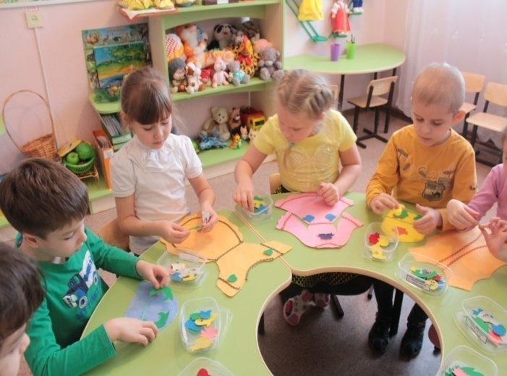
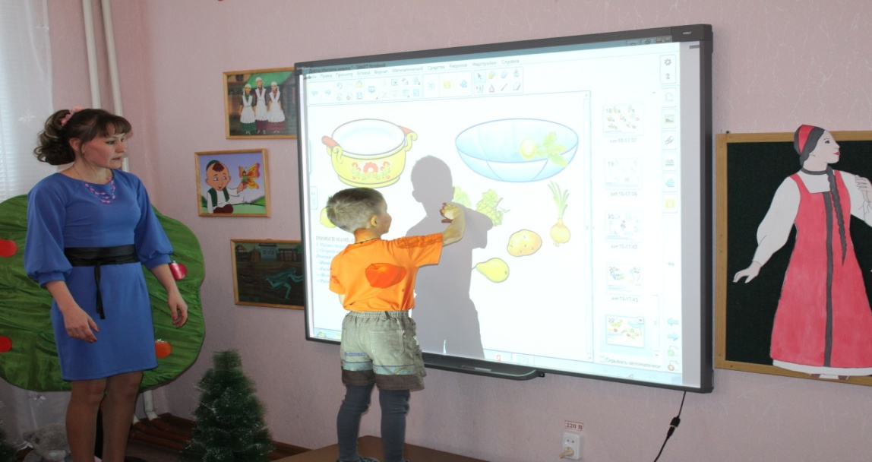
Обеспечение профессионального роста педагогов
Методическое и информационное сопровождение ФГОС:
Дошкольное образование: эффективная деятельность с учетом имеющихся ресурсов осуществлялась через:
Пилотная площадка по внедрению
ФГОС ДО – МБДОУ «Детский сад №8 «Теремок»
8 стажировочных площадок в рамках сетевого взаимодействия
Учреждения дополнительного профессионального образования

Slide 10
Перечень стажировочных площадок в Нурлатском муниципальном районе для повышения квалификации
педагогических и руководящих работников образования Республики Татарстан в 2016 году
1 | МАДОУ «Детский сад №1 «Родничок» общеразвивающего вида" | Кореева Галина Александровна | Проектирование и организация непосредственно образовательной деятельности посредством использования новых УМК/ воспитатели ДОО
2 | МАДОУ «Детский сад №5 «Камыр-Батыр» общеразвивающего вида" | Марданшина Венера Шакировна | Проектирование и организация непосредственно образовательной деятельности посредством использования новых УМК/ воспитатели ДОО
3 | МБДОУ «Детский сад № 2 «Белочка» | Сагирова Венера Ханифовна | Реализация основных направлений деятельности педагогов/воспитателей ДОО в соответствии с ФГОС дошкольного образования/ воспитатели ДОО
4 | МАДОУ «Детский сад № 8 «Теремок» общеразвивающего вида» | Абдурахманова ГузальРамизовна | Современные подходы к организации взаимодействия дошкольной организации и семьи в условиях введения ФГОС дошкольного образования/ воспитатели ДОО
5 | МАДОУ «Детский сад №14 «Сказка» общеразвивающего вида" | Якупова Файруза Накиповна | Особенности проектирования образовательного процесса в условиях введения ФГОС дошкольногообразования/ руководители ДОО
6 | МБДОУ "Детский сад №15 "Алсу" | Апзяппарова Фарида Харисовна | Проектирование и организация непосредственно образовательной деятельности посредством использования новых УМК/ воспитатели ДОО
7 | МБДОУ «Центр развития ребенка - детский сад" г. Нурлат Республики Татарстан | Панина Гульнара Салиховна | Особенности проектирования образовательного процессав условиях введения ФГОС дошкольного образования/ руководители ДОО
8 | МБДОУ«Детский сад №9 «Елочка» | АглямиеваГольсиярШайдулловна | Современные подходы к организации взаимодействия дошкольной организации и семьи в условиях введения ФГОС дошкольного образования/ воспитатели ДОО

Slide 11
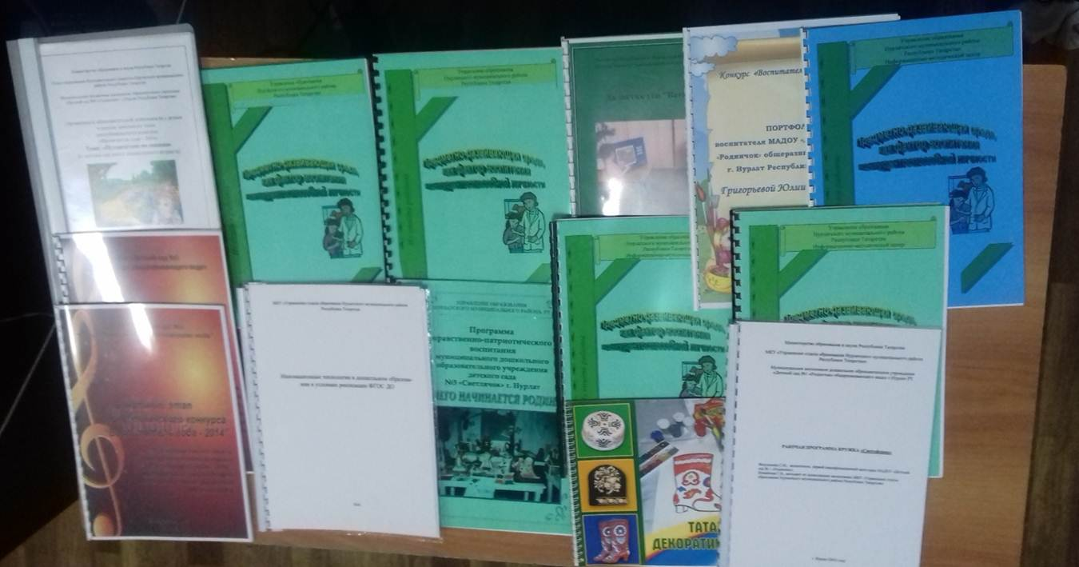
Методические
разработки

Slide 12
«Создание развивающей предметно-пространственной среды в дошкольных образовательных организациях
Нурлатского муниципального района Республики Татарстан в условиях реализации ФГОС ДО»
Муниципальный проект

Slide 13
Результаты реализации проекта:
Педагогами изучены новые подходы в организации развивающей предметно - пространственной среды, обеспечивающей полноценное развитие дошкольников;
Организована развивающая предметно - пространственная среда согласно требованиям ФГОС ДО, которая способствует полноценному развитию детей с учетом их возрастных потребностей и интересов;
Вовлечены родители в создание комфортной развивающей предметно - пространственной среды в ДОУ.
Итог: смотр-конкурс «Лучшая организация
предметно-развивающей среды в ДОУ»

Slide 14
Перспектива проекта на 2018/2019 учебный год
1.Использование шкал ECERS-R в ДОУ при создании РППС
7.Описание опыта построения РППС в ДОУ
2.Создание РППС для детей на игровых участках ДОУ
3.Создание РППС в инклюзивных группах ДОУ
6.Составление картотеки методической литературы и пособий по созданию РППС в ДОУ
5. Участие родителей в организации РППС группы. Участие воспитанников в организации РППС
4.Районный конкурс на лучшую методическую разработку по РППС

Slide 15
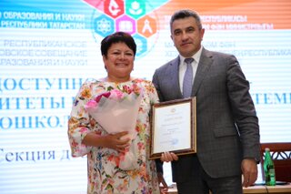
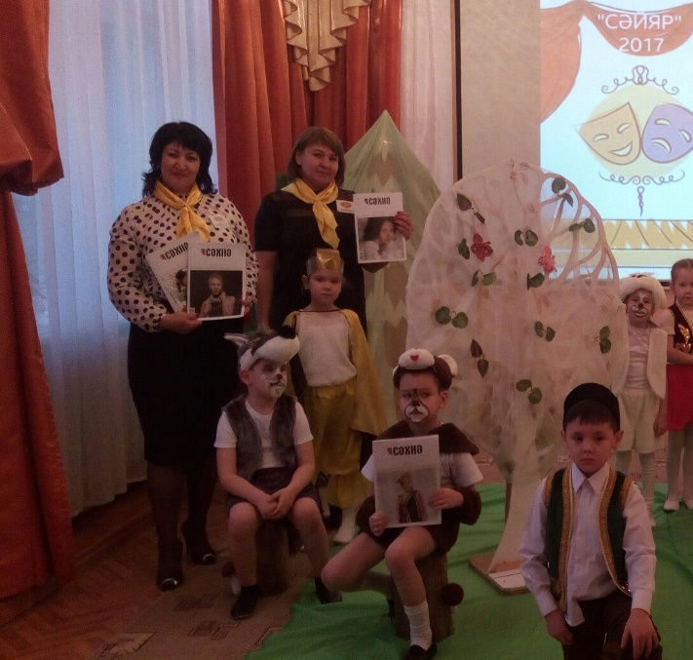
МБДОУ «Центр развития ребенка» - обладатель гранта в конкурсе «Лучший билингвальный
детский сад»
(руководитель -
Панина Гульнара Салиховна)
МБДОУ «Детский сад №6 «Солнышко» - победитель в номинации «Нурлы сәхнә» республиканского фестиваля детских юношеских театров на татарском языке «Сайяр» (руководитель – Мугинова Назлыгуль Насыховна)

Slide 16
Обеспечение профессионального роста педагогов
Методическое сопровождение ФГОС:
Общее образование : деятельность осуществлялась через взаимодействие пилотных школ, ММП, реализацию муниципальных и школьных проектов
Пилотные школы по внедрению ФГОС ООО в 8 классе: МАОУ «СОШ №2», МАОУ «СОШ №3»
МАОУ «СОШ №2» - ШП в направлении «Кооперативное обучение»: Финалист республиканского конкурса грантов для команд «Создание и поддержка региональных инновационных площадок» (РИП). Проект «Формирование метапредметных УУД»
ГБОУ «Нурлатская школа-интернат для детей с ОВЗ» - республиканская базовая площадка по инклюзивному образованию

Slide 17
Проекты школ
МБОУ «Курманаевская оош» - международный проект «Global Forest Link»: Россия -США. Российско-американская программа «Обмен социальным опытом и знаниями»
МАОУ «СОШ №9» г. Нурлат - «Страна читающая» международный краудсортинговый интернет – проект про чтение художественной литературы, изучаемой в школе + 6 школ
МАОУ «СОШ №1» - « Межпредметная интеграция наук в школьном образовании»;
МАОУ «СОШ №2» - «Создание модели ранней профилизации в основной школе для успешного становления компетентной личности и профессионального самоопределения выпускников»
МАОУ «СОШ №3» - «Повышение профессионального мастерства педагогов и качества образования через систему развития социального капитала»;
МБОУ «Егоркинская СОШ» - «Развитие ключевых компетенций учащихся на основе использования современных педагогических технологий и методов активного обучения и воспитания»;
МБОУ «Старо-Челнинская СОШ» - Реализация проекта PLC с учащимися 7 класса;
МБОУ «Биляр-Озерская СОШ» - «Формирование читательской компетенции школьников на уроках и во внеурочной деятельности».

Slide 18
ОБЕСПЕЧЕНИЕ ПРОФЕССИОНАЛЬНОГО РОСТА ПЕДАГОГОВ
Муниципальные и школьные проекты
Являются частью единой муниципальной системы, направленной на повышение эффективности деятельности ОО;
Исходят из мониторинга актуальных проблем в профессиональном развитии педагогов;
Являются инновационными в контексте требований новых нормативных документов сферы образования;
Носят практико-ориентированный характер, нацелены на обеспечение роста управленческого и профессионального мастерства, заключаются в дифференцированной поддержке и развитии профессиональных компетенций педагогов;
Создают условия для передачи лучших управленческих и педагогических практик для повышения эффективности методической деятельности образовательных организаций.

Slide 19
Муниципальная программа «Реализация ВСОКО - как как инструмент обеспечения требований ФГОС к качеству образования» 2017/2019 г.г.
Повышение управленческой
компетентности руководителей
Повышение компетентности педагогов в использовании диагностических методик и технологий
Повышение объективности оценки образовательных достижений обучающихся

Slide 20
1. Повышение управленческой компетентности руководителей:
Семинары-практикумы для заместителей директоров по УР- 8:
- вопросы нормативно-правового обеспечения
- контрольно-аналитическая деятельность
- организация методической работы в ОО
- обмен опытом
Формы работы:
Выступление с последующим обсуждением
«Круглый стол»
Работа в группах
Работа творческих групп (разработка документов, рекомендаций по принятию управленческих решений и т.д.)

Slide 21
2. Повышение компетентности педагогов в использовании диагностических методик и технологий:
Семинары – практикумы с учителями- предметниками по проблеме «Формирование системы мониторинга достижений планируемых результатов»:
Презентации электронных форм мониторинга УУД;
Изучение методов формирующего оценивания, диагностики УУД;
Разработка оценочных, диагностических материалов (проблемные группы учителей).

Slide 22
3. Повышение объективности оценки образовательных достижений обучающихся:
Проведение и анализ итогов муниципальных к/р;
Мониторинг качества знаний ОО, сравнительный анализ с итогами муниципальных к/р;
Проведение срезов знаний, анализ с итогами четвертных, полугодовых оценок , пробных экзаменов; выработка рекомендаций. Работа проведена в 16 школах района исходя из мониторинга, рассматривались школы с высокими результатами;
Анализ ВПР с разработкой рекомендаций. ВПР состоялись по всем предметам с охватом 80-100%. В объективности проведения заинтересованы ОО

Slide 23
ОБЕСПЕЧЕНИЕ
ПРОФЕССИОНАЛЬНОГО РОСТА ПЕДАГОГОВ
Реализация муниципальных проектов по методической
поддержке педагогов к подготовке к ГИА:
«Подготовка к ГИА по математике»: Практикумы для учителей на муниципальном уровне на базе ресурсного центра;
Математический коучинг «Способы решения задач повышенной сложности», «Особенности подготовки к ЕГЭ по математике» (преподаватели КФУ и МБОУ «Лицей-интернат № 79»г. Набережные Челны) для учителей и учащихся;
«Повышение компетентности учителей физики в области современных образовательных технологий»;
«Повышения уровня профессионализма учителей иностранного языка»;
«Формирование ИКТ-компетентности педагогов».
Цель: обновление содержания и форм информационно-методического сопровождения предметных областей;
оказание адресной методической помощи, поддержки педагогов и выпускников.

Slide 24
Результаты ЕГЭ
 | 2017 год | 2018 год
Русский язык | 72,1 | 72,0
Математика П | 49,4 | 55,2
Математикам Б | 4,4 | 4,3
Без аттестата | 0/0 | 0/0

Slide 25
ОБЕСПЕЧЕНИЕ ПРОФЕССИОНАЛЬНОГО РОСТА ПЕДАГОГОВ
Подготовка к олимпиадам:
Реализация муниципального проекта «Малая академия». Цель: повышение компетентности педагогов в подготовке к олимпиадам; увеличение количества призеров республиканского этапа олимпиад среди 4-8 классов.
Мероприятия:
Разработка авторских программ учителями - предметниками
Трансляция опыта через муниципальные практикумы для
учителей и учащихся
Профильные смены и УТС
Зимняя смена в г. Альметьевске
Практикумы с преподавателями филиала КФУ в г. Елабуга

Slide 26
Результаты олимпиад
Олимпиады | 2017 год | 2018 год
Республиканский этап Всероссийских и заключительный этап Республиканских олимпиад | 22 | 30
Республиканская олимпиада «Путь к олимпу» | 11 | 9
ИТОГО | 33 | 39
Международная олимпиада по татарскому языку | 1 | 1
Международная олимпиада по русскому языку для учащихся нац. школ | 1 | 1
Количество призовых мест среди учащихся 4-8 классов увеличилось с 3 до 11

Slide 27
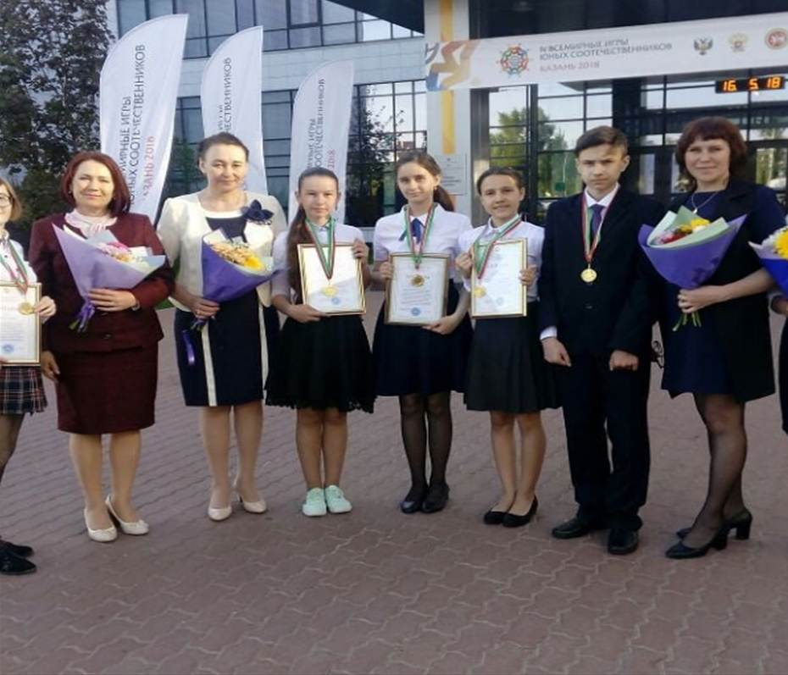
На церемонии награждения победителей предметных олимпиад в г. Казань
Всероссийская олимпиада школьников

Slide 28
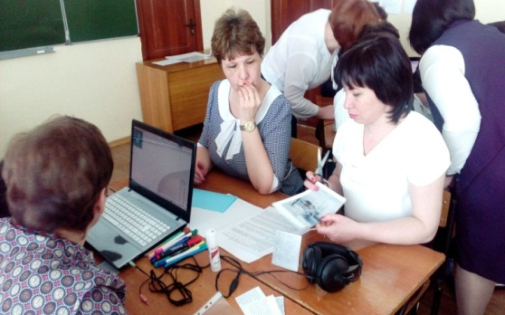
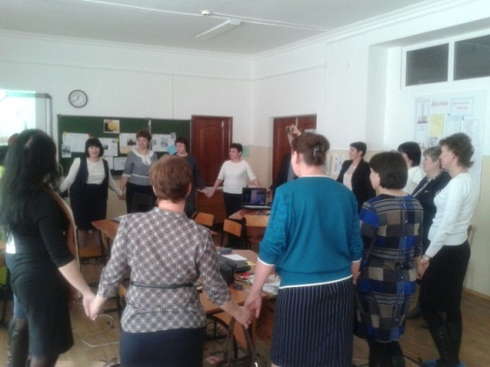
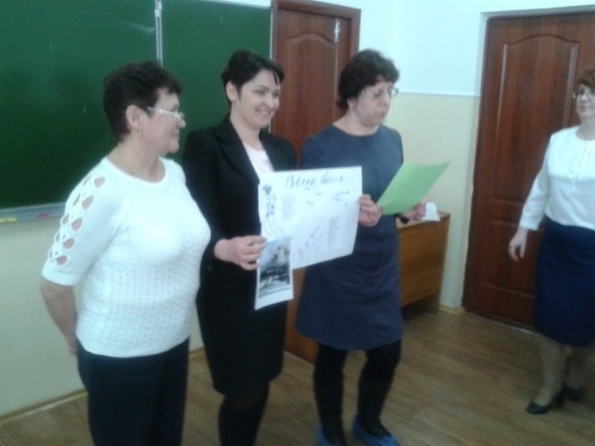
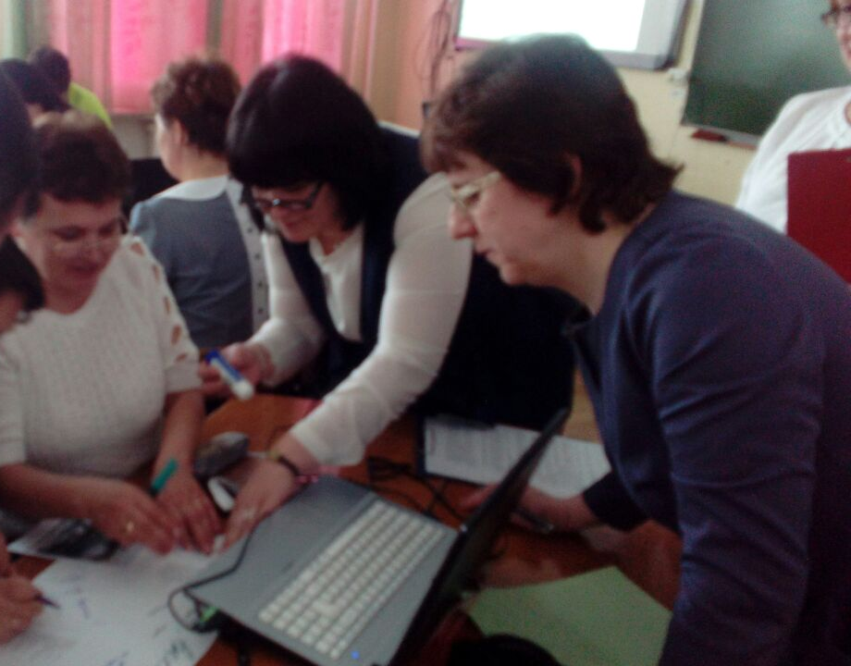
ОБЕСПЕЧЕНИЕ ПРОФЕССИОНАЛЬНОГО РОСТА ПЕДАГОГОВ
Подготовка к конкурсам профессионального мастерства
Семинары для участников муниципального конкурса;
Мастер-классы - 6;
Тренинг - 2;
Разработка рекомендаций.

Slide 29
Конкурсы профессионального мастерства
2017 год | 2018 год
Победители, призеры, лауреаты муниципального этапа – 24 | Победители, призеры, лауреаты муниципального этапа - 28
Финалисты (участники республиканского этапа) – 5 | Финалисты (участники республиканского этапа) – 6
Лауреаты республиканского этапа – 2 | Лауреаты республиканского этапа – 4
Победитель в номинации «Растим патриотов России» в направлении «Педагогический дебют» - 1 (учитель истории) | Лауреат в направлении «Педагогический дебют» - 1 победитель гранта «Наш новый учитель» в 2018 г.
Лауреат в номинации «Лучший педагог- организатор» -1 | Лауреат в номинации «Педагог- организатор» -1
 | Победитель в номинации «Милли традицияләрне саклаучы» в заключительном этапе Всероссийского конкурса мастер-класса учителей родного языка и литературы «Туган тел» - 1
 | - Лауреат республиканского конкурса «Учитель года Республики Татарстан по курсу «Основы безопасности жизнедеятельности» 2017-2018 учебного года» - 1

Slide 30
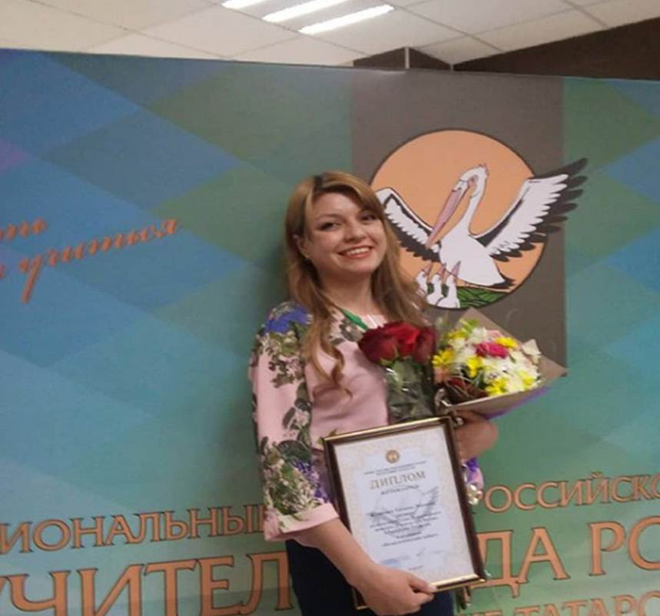
Учитель истории МАОУ «СОШ №8»
Т.Э. Кузьмина стала лауреатом конкурса Учитель года- 2018 в номинации "Педдебют"

Slide 31
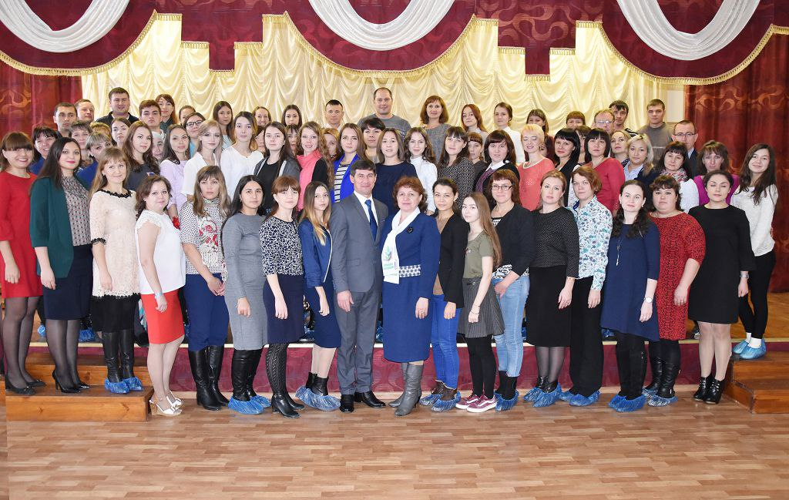
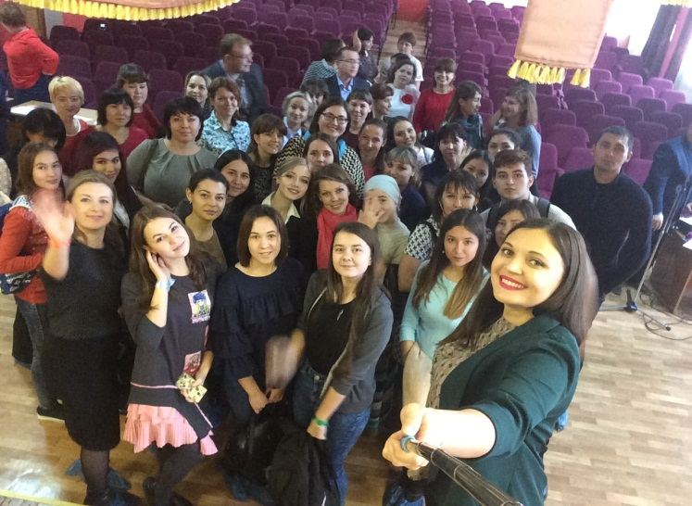
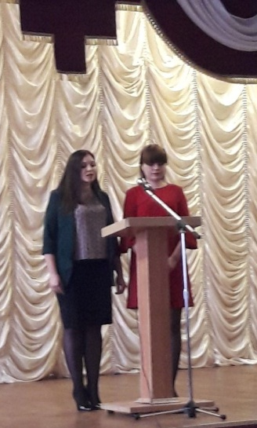
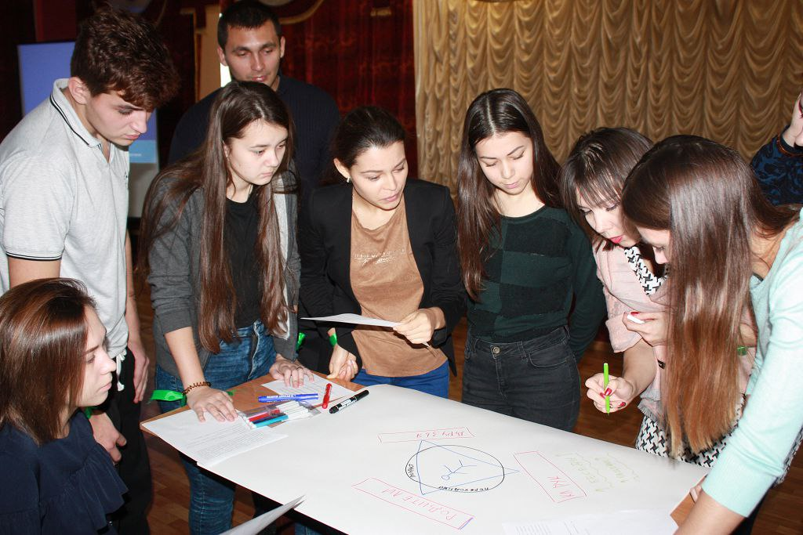
ОБЕСПЕЧЕНИЕ ПРОФЕССИОНАЛЬНОГО РОСТА ПЕДАГОГОВ
Работа с молодыми педагогами
Форум молодых педагогов
Квест
«Круглый» стол

Slide 32
ОБЕСПЕЧЕНИЕ ПРОФЕССИОНАЛЬНОГО РОСТА ПЕДАГОГОВ
Аттестация педработников:
Учебный год | Всего имеют категории | Высшая квалификационная категория | Первая квалификационная категория
2016-2017 | 69,5 | 12,5 | 57,3
2017-2018 | 72,7 | 10,4 | 61,6

Slide 33
ОБЕСПЕЧЕНИЕ ПРОФЕССИОНАЛЬНОГО РОСТА ПЕДАГОГОВ
Проект на 2018/19 учебный год:
«Школа успешного родителя»
Цель: распространение лучших практик работы с родителями;
Повышение педагогической культуры родителей; Активное вовлечение родителей в педагогический процесс,
Прогнозируемые результаты:
Повышение компетентности родителей в вопросах образования и воспитания;
Повышение количества родителей- участников школьных проектов до 30%;

Slide 34
Школа успешного родителя
Участники :
родительские комитеты школ города, отдельные
(желающие) родители;
руководители, педагоги ОО;
педагоги-психологи ППМСЦ «Доверие».
Формы работы:
лекции;
мастер-классы;
тренинги;
«Круглые столы»:
консультации.

